Slide 1
Економічні відносини України та Іспанії

Slide 2

Нарощування обсягів двосторонньої торгівлі товарами та послугами між Україною та Іспанією, що спостерігалося у 2010-2012 рр. (2010 р. – 0,93 млрд.; 2011 р. – 1,77 млрд.; 2012 р. – 2,38 млрд. дол. США з додатним для України сальдо торговельних операцій), змінилося їхнім відносним зниженням за підсумками 2013 р. – 1,91 млрд. дол. США

Slide 3

За даними Держстату України, обсяг двосторонньої торгівлі товарами за січень-вересень 2014 р. становив 1,3 млрд. дол., тобто збільшився на 5,6% у порівнянні з аналогічним періодом 2013 р.; зокрема, експорт зріс на 35,4%, до 845,9 млн. дол., імпорт зменшився на 23,8%, склавши лише 465,3 млн. дол. Позитивне для України сальдо зросло до 380,6 млн. дол. США.
За січень‑вересень 2014 р. обсяг взаємної торгівлі послугами склав 49,7 млн. дол. США та зменшився на 11,7% у порівнянні з аналогічним періодом 2013 р. Експорт скоротився на 5,4%, до 28,8 млн. дол., імпорт зменшився на 17,4%, до 20,9 млн. дол. Позитивне для України сальдо становило 7,9 млн. дол. США.

Slide 4
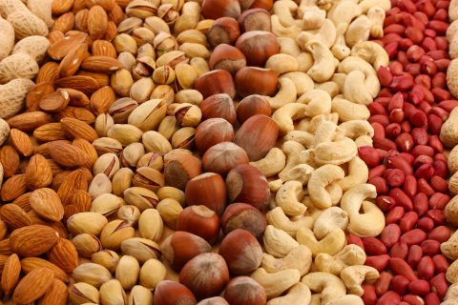


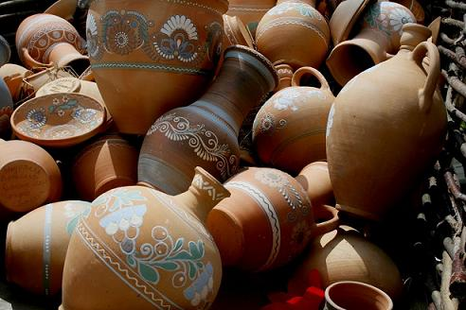
Основні товарні позиції імпорту в Україну формували: їстівні плоди та горіхи (12,5% від загального обсягу), засоби наземного транспорту, крім залізничного (9,6%), фармацевтична продукція (8,3%), різноманітна хімічна продукція (4,7%), керамічні вироби (4,1%).

Slide 5


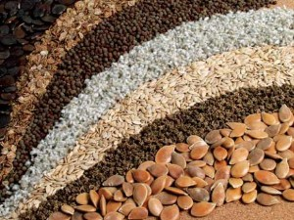
Основними товарними позиціями в експорті з України до Іспанії були: зернові культури (52,5% від загального обсягу), жири та олії тваринного або рослинного походження (16,8%), чорні метали (5,6%), залишки і відходи харчової промисловості (5,4%), палива мінеральні та продукти перегонки нафти (3,4%).

Slide 6
Динаміка зовнішньої торгівлі товарами між Україною та Іспанією (млн. дол. США)
2009 | +/-, % до 2008 року | 2010 | +/-, % до 2009 року | 2011 | +/-, % до 2010 року | 2012 | +/-, % до 2011 року | 2013 | +/-, % до 2012 року | 2014 9 місяців | +/-, % до 9 місяців 2013 р.
942,6 | -38,4 | 949,1 | +0,7 | 1655,9 | +74,5 | 2285,8 | +38,0 | 1851,2 | -19,0 | 1311,2 | +5,6

Slide 7

Станом на 31 грудня 2013 р., згідно з даними Держстату України, обсяг прямих інвестицій з Іспанії в економіку України склав 68,2 млн. дол. США та у порівнянні з 01.01.2013 р. зменшився на 3,5% (на 2,5 млн. дол.). Іспанія посідає лише 34 місце серед іноземних країн-інвесторів в Україні із часткою в 0,1% від загального обсягу залучених прямих іноземних капіталовкладень (без урахування тимчасово окупованої території АР Крим та м. Севастополь).

Slide 8
Динаміка іспанських інвестицій,
залучених в економіу України
(млн. дол. США)
2008 | +/-, % до попер. року | 2009 | +/-, % до попер. року | 2010 | +/-, % до попер. року | 2011 | +/-, % до попер. року | 2012 | +/-, % до попер. року | 2013 (31.12.13) | +/-, % (від початку 2013 р.)
63,4 | +32,6 | 58,9 | -7,1 | 70,6 | +19,9 | 72,6 | +2,8 | 71,0 | -2,2 | 68,2 | -3,5

Slide 9

Продовжується виконання контракту між НЕК "Укренерго" та компанією "Instalaciones Inabensa S.A." на будівництво повітряної лінії 750 кВ Запорізька АЕС – Каховська, підписаного у серпні 2013 р. Його вартість - 55,5 млн. євро (також залучаються кошти ЄБРР та ЄІБ). У травні 2014 р. укладено угоду на суму майже 0,9 млн. євро між "Украерорухом" та іспанською компанією "INDRA Sistemas, S.A." на послуги з модернізації та встановлення обладнання для систем управління повітряним рухом в аеропортах Донецька, Дніпропетровська та Харкова.
Триває опрацювання шляхів реалізації раніше погоджених спільних двосторонніх проектів у сферах АПК, відновлювальної енергетики, харчової промисловості та транспортної інфраструктури.

Slide 10

У квітні 2014 р. в рамках візиту делегації Державного космічного агентства України до Іспанії підписано Угоду про співробітництво з
Національним інститутом аерокосмічних технологій
INTA. У листопаді 2014 р. підписано Меморандум про взаєморозуміння з розвитку співробітництва в культурно-гуманітарній, туристичній та економічній сферах між регіоном Мурсія та Тернопільською міською радою.
Тенденція до посилення контактів між представниками ділових кіл набуватиме подальшого розвитку в ході імплементації положень Угоди про асоціацію між Україною та ЄС та з очікуваною ратифікацією іспанською стороною цього важливого документу.

Slide 11

Дякую за увагу!

